Slide 1
课程大纲
再也不踩坑的Kubernetes视频教程

Slide 2
进阶实战
常见应用集成于k8s
3

Slide 3
实战篇
课时1：安装一键式k8s资源平台Ratel到k8s集群中
课时2：安装Rook Ceph到k8s集群中
课时3：安装Redis集群到k8s集群中
课时4：安装RabbitMQ集群到k8s集群中
课时5：安装kafka到k8s集群中
课时6：安装zookeeper到k8s集群中

Slide 4
system:authentication
xxx1
ClusterRole
Namespace只读
容器日志查看权限
容器执行命令权限
容器删除权限

Slide 5
system:authentication
ServiceAccount
kube-users
xxx1
Java1
ClusterRole
Namespace只读
容器日志查看权限
容器执行命令权限
容器删除权限

Slide 6
实战篇
课时1：安装一键式k8s资源平台Ratel到k8s集群中
课时2：安装Rook Ceph到k8s集群中
课时3：安装Redis集群到k8s集群中
课时4：安装RabbitMQ集群到k8s集群中
课时5：安装kafka到k8s集群中
课时6：安装zookeeper到k8s集群中
课时7：Helm的使用

Slide 7
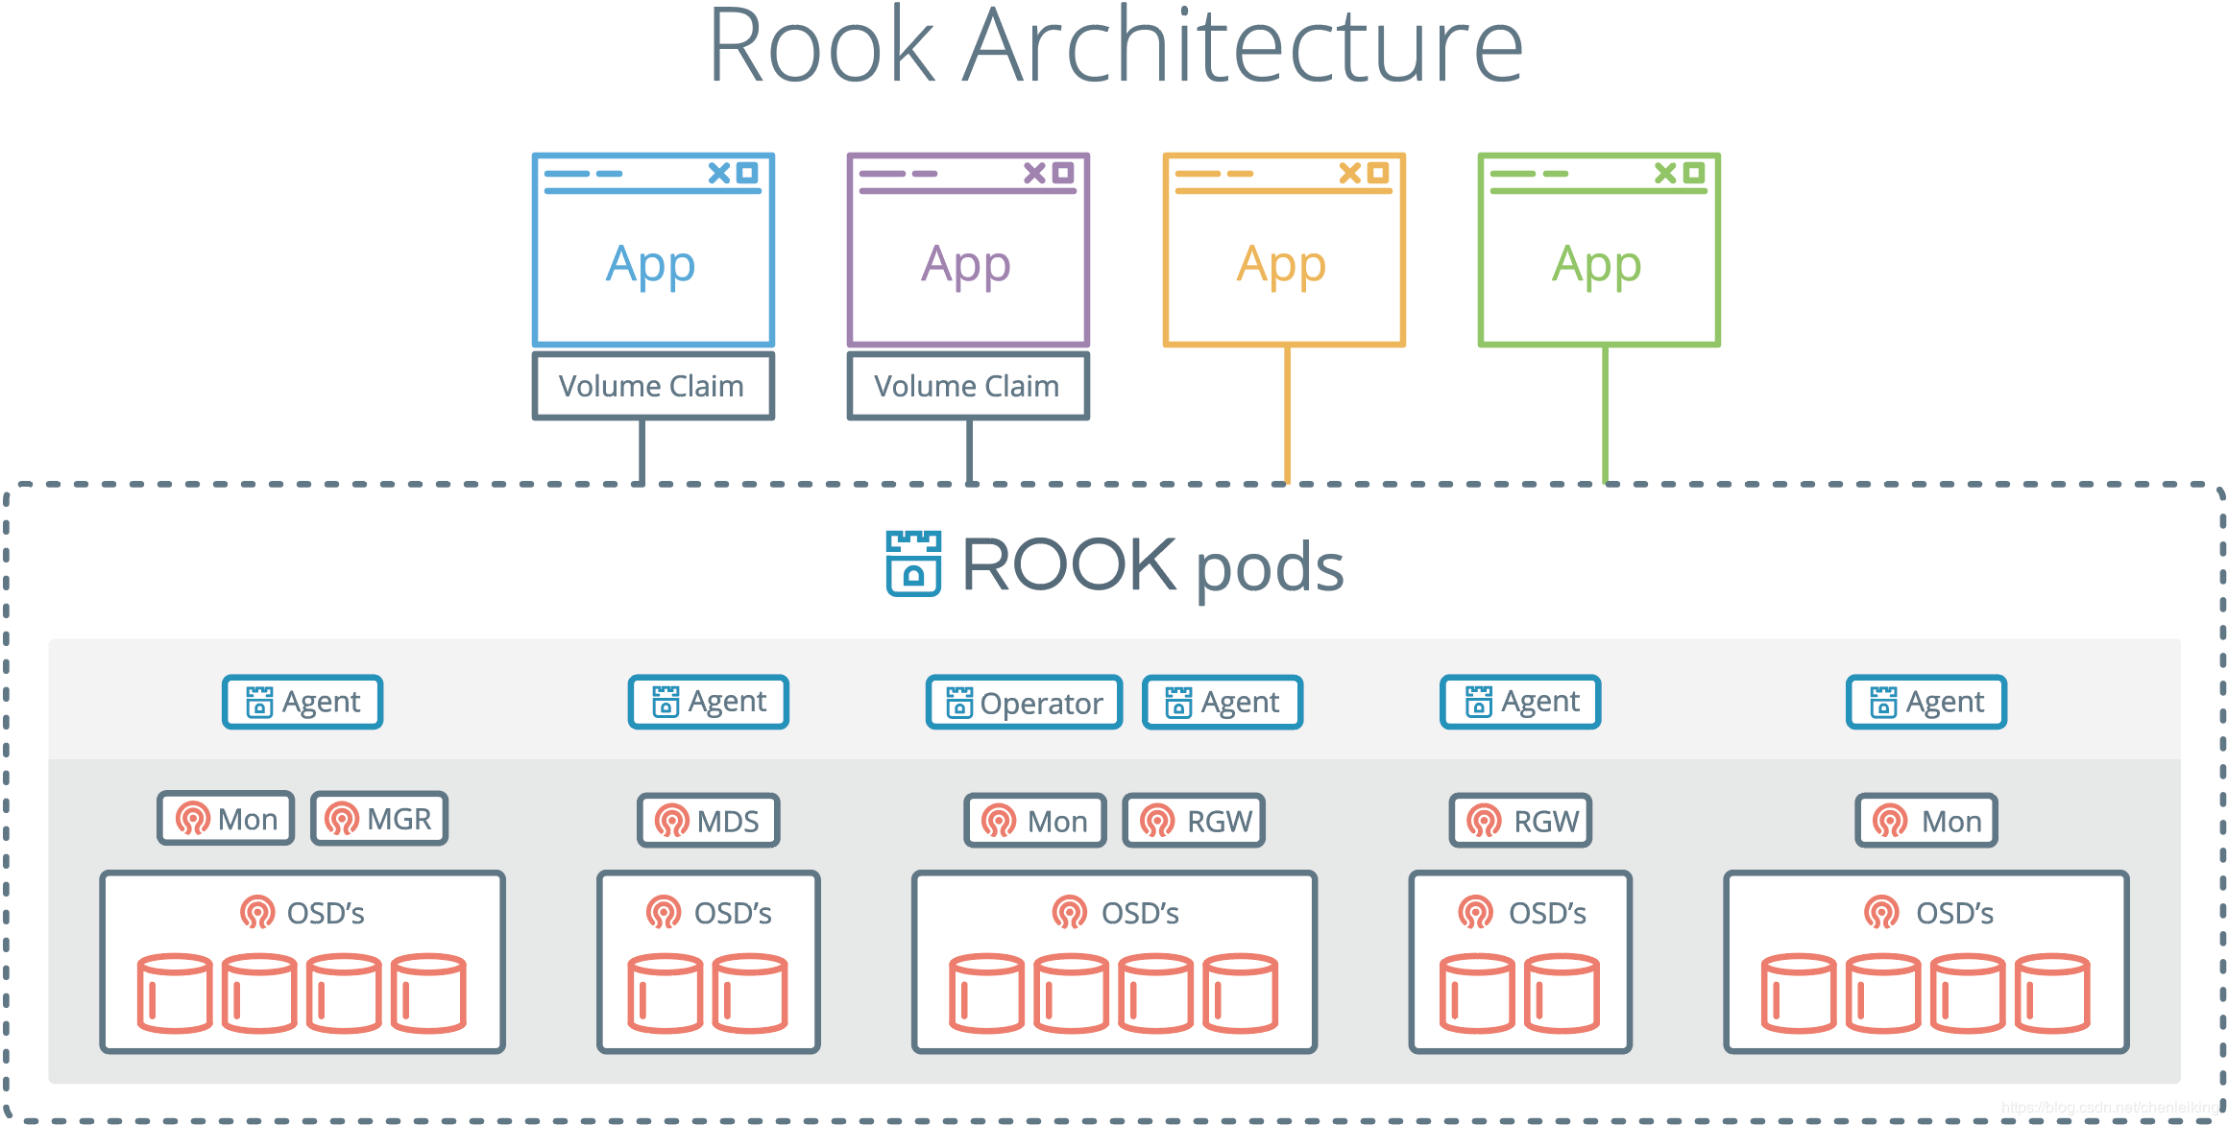
实战篇
课时1：安装一键式k8s资源平台Ratel到k8s集群中
课时2：安装Rook Ceph到k8s集群中
课时3：安装Redis集群到k8s集群中
课时4：安装RabbitMQ集群到k8s集群中
课时5：安装kafka到k8s集群中
课时6：安装zookeeper到k8s集群中

Slide 8
Redis集群
块存储RWO
文件存储
对象存储

Slide 9
Kubernetes
PVC
Deployment
Volume
SnapShot
PVC
PV
StorageClass
VolumeSnapShotClass
Ceph/GFS/NFS

Slide 10
实战篇
课时1：安装一键式k8s资源平台Ratel到k8s集群中
课时2：安装Rook Ceph到k8s集群中
课时3：安装Redis集群到k8s集群中
课时4：安装RabbitMQ集群到k8s集群中
课时5：安装使用Helm
课时6：安装kafka到k8s集群中
课时7：安装zookeeper到k8s集群中

Slide 11
Pending
Rabbit=true

Slide 12
进阶篇
课时1：Prometheus+Grafana监控实战
课时2：容器日志收集实战EFK
课时3：容器日志收集实战Filebeat

